Slide 1
시장조사 과제
강의에서 제시했던 도표들을 본인 팀의 창업아이템에 대하여 작성해서 제출하기
제출할 도표들은 다음 페이지부터 있음

Slide 2
최종 선정된 창업 아이템 정의
창업 아이템명: 이든쌤
아이템 한줄 소개: ai 기반의 4차산업혁명 교육 복습 및 평가 시스템
목표 고객 : 방과 후 시스템을 가진 학교 혹은 교사
기존의 문제점 : 방과 후 수업이 끝는 뒤 학생들의 학습 성취도를 알 수 없다, 가르치고 있는 교사가 평가 시스템까지 만들기에는 부담이 너무 크다
개선점 (장점) : 앱을 통해 수업 내용을 요약을 함으로서 학생들이 요약본을 읽을 수 있고 그에 따른 문제를 푼 것을 교사가 보면서 학생의 이해도를 판단할 수 있다
기능 및 기대효과 : 수업 요약 및 중요개념 복습
* 공간이 부족하면 페이지 추가해도 좋습니다.

Slide 3
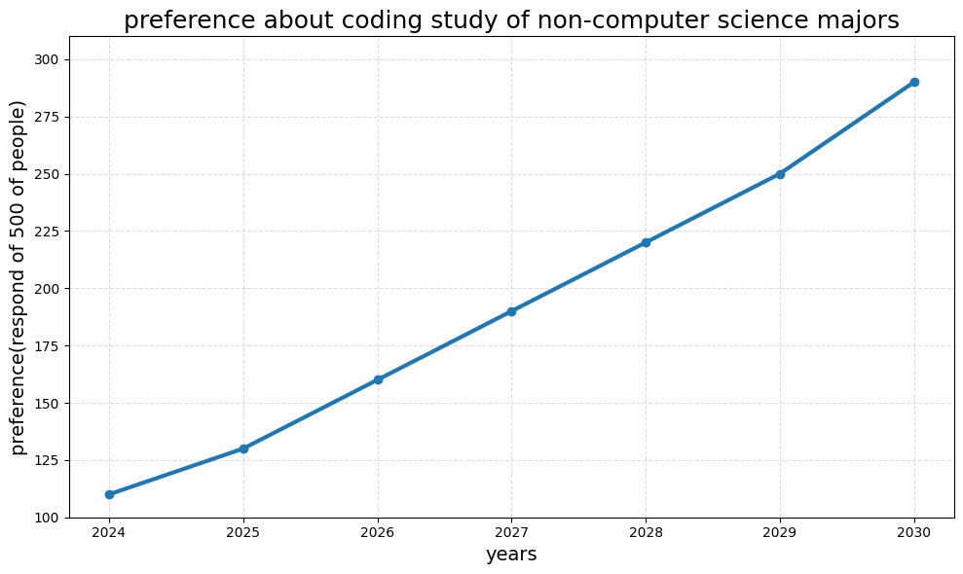
시장 수요 분석
시장 규모 전망 예시

Slide 4
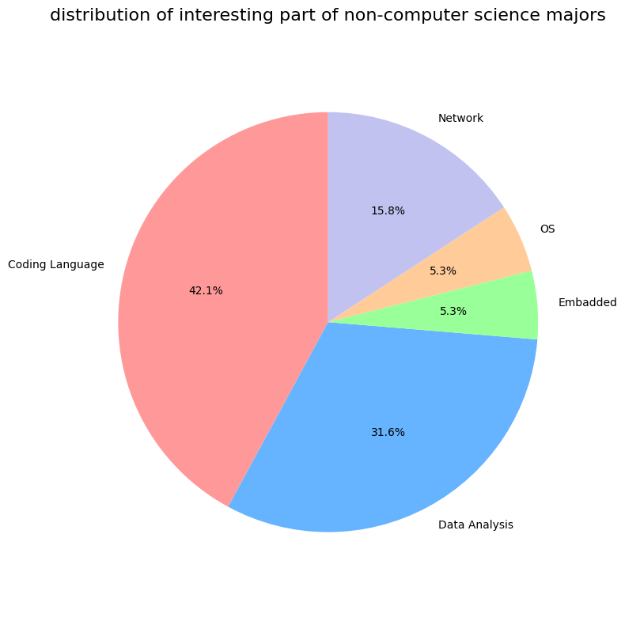
시장 수요 분석
고객 설문조사 후 결과 예시

Slide 5
TAM/SAM/SOM 분석
목표 시장 설정
<예시>
한국 5,120만명
한국학생, 한국교사 930만명
컴퓨터 비전공자 혹은 컴퓨터 관련 전공 희망 학생, 방과후 프로그램 교사: 580만명(방과후프로그램은 22년 기준)
전체시장
TAM
유효시장
SAM
목표시장
SOM

Slide 6
창업 아이템 SWOT
SWOT 분석 | Strength 강점 - AI툴 기반 제작방법에 대한 가이드라인 존재 - 어느 정도의 관련 경험이 있는 경영진 - 적고 빠른 절차로 요약자료와 평가자료를 자세하게 만들 수 있음 | Weakness 약점 - 소비층의 폭이 다양하여 서로 다른 요구사항들을 모두 만족시킬 수 있어야 함 - 낮은 브랜드 인지도
Opportunity 기회 - 방과후 교육시장이 점진적으로 성장하고 있음 - 실사용되고 있는 기술(제품)이 존재하지 않음 | S-O 전략 제공된 AI툴을 기반으로 교육시장에 적합한 플랫폼과 컨텐츠를 제공하고, 여러 교육기관에서 사용할 수 있도록 확장 | W-O 전략 방과후 교육시장에 실사용 할 수 있도록 제작된 창업 아이템을 실제 현장에서 테스트해보고 보완하여 실사용할 수 있는 독보적 제품으로 만들고 홍보하여 브랜드 가치를 높임
Threat 위협 - 이미 다양한 경쟁사와 교육 추천 AI가 존재 - AI가 학습할 자료에 대한 저작권 문제 - 연동해야 할 기관별 LMS 또는 공교육 사이트들의 시스템이 모두 다름 | S-T 전략 적고 빠른 절차로 요약자료와 평가자료를 만들 수 있음을 강조하여 다양한 경쟁사, 추천 AI들과의 차별점을 만들어내고, 통일된 형태로 모든 교육기관과 연동이 가능하도록 하여 편의성을 높임 | W-T 전략 AI 학습에 대한 저작권 문제를 방지할 가이드라인 및 학습 구조 형성, 창업 아이템을 필요로 할 공교육기관과 협의하여 해당 기관들의 요구사항을 확인하여 연동될 수 있는 시스템을 구축

Slide 7
경쟁제품 비교분석
경쟁제품 비교 예시 (SaaS 제품)
비교 항목 | Quizlet | Mindgrasp | YouLearnAI
기능 (Features) | - AI 기반 데이터 분석 기능 제공 - 클라우드 통합 지원 - 실시간 협업 기능 | - 비디오 오약, 강의녹화 요약, 문서 요약 등 다양한 입력을 다루는 AI 요약 기능 제공 | - AI기반 요약 및 퀴즈 제공
가격 (Price) | - 기본 무료 사용 - 프리미엄 기능 추가시 8~10달러 | 월 10~15달러 (프리미엄) 무료체험 제공 플랜에 따라 용량, 퀴즈 생성 횟수 제한 | 무료 체험존재 월 10~15달러 기능별 차등 과금
고객 지원 (Support) | - 대규모 헬프센터, FAQ커뮤니티 포럼 제공 | - 이메일 / 문의 양식 중심 | - 이메일 문의 / 간단한 튜토리얼
사용자 인터페이스 (UI) | 단순하고 직관적 학습 인터페이스가 익숙하고 쉬움 | 깔끔하고 모던함. 문서 업로드 -> 요약-> 퀴즈생성의 흐름이 매끄러움 | - 직관적, 단순한 UI
차별화 요소 | - 강의요약 기능이 존재함. | - 교사용, 기관용 기능에 강점 | - 기관 및 교사 대상 확장성존재
* 비교항목은 가격, 품질, 성능, 디자인, 편리성, 서비스 등 고객의 선택 기준이며 타 제품대비 우수성을 강조할 수 있는 항목으로 설정

Slide 8
4P 분석
4P 분석을 통한 창업 전략
작성 예시
4P 요소 | 예시: 스타트업 A
Product (제품) | - AI 기반 학습 플랫폼, 수업 요약과 퀴즈로 복습 가능 - 직관적이고 간단한 UI/UX
Price (가격) | - 관련 기업과의 인앱 광고를 통한 수익 - 실제 사용자(교사 및 학생)는 무료로 이용
Place (유통) | - 안드로이드, IOS 모두를 개발해 폭넓은 접근성 - 온라인 마켓플레이스와 협업
Promotion (판촉) | - 학생보다 교사에게 집중적으로 홍보 - 교사가 수업을 듣는 학생들에게 앱을 사용하도록 유도

